Slide 1
Система генерации уникальных QR-Кодов
Выполнил:
Студент гр. 31ИСП
Сергеев В.А.

Slide 2

Что такое QR-код?
Двумерный штрих-код
Быстрое сканирование
Высокая емкость
QR-код хранит информацию в виде текста или URL.
Смартфоны легко сканируют QR-коды.
QR-коды хранят большой объем информации.
QR-код (Quick Response Code) — это современный инструмент. Он быстро передает данные через сканирование. Он стал незаменимым в различных областях.

Slide 3




Цели приложения
Удобство
Простой и понятный интерфейс.
Уникальность
Индивидуальные настройки QR-кодов.
Безопасность
Защита и шифрование данных.

Slide 4
Задачи
Изучить учебную, справочную
Дизайн
Написать пояснительную записку
литературу по данной теме
Разработать необходимую базу данных
Подготовить необходимые диаграммы
Написать приложение которое
Провести тестирование
будет выполнять поставленные задачи
приложения устранить недостатки
Приложение позволяет генерировать, настраивать и делиться QR-кодами. Пользователи могут создавать уникальные коды для любых целей.

Slide 5
СУБД
SQL —это реляционная система управления базами данных с открытым исходным кодом. В настоящее время эта СУБД одна из наиболее популярных в разработке приложений и хранении больших баз данных.
Достоинства
Недостатки
Простота использования.
Обширный функционал.
Масштабируемость.
Низкая скорость разработки.
Обработка данных в памяти Java.
Использование агрегатных функций вместо оконных функций.

Slide 6
Язык программирования
C# — современный объектно-ориентированный и типо-безопасный язык программирования. C# позволяет разработчикам создавать множество типов безопасных и надежных приложений,
работающих в экосистеме.

Slide 7




Преимущества использования
Экономия времени
Быстрая генерация за секунды.
Доступность
Различные платформы.
Аналитика
Отслеживание статистики сканирований.
Наше приложение экономит время и доступно на разных устройствах. Функция аналитики помогает оценить эффективность QR-кодов.

Slide 8
Безопасность
SQL Server содержит встроенные средства шифрования,
цифровой подписи и верификации данных
с помощью симметричных ключей.
1
2
Весь трафик между клиентом и сервером по умолчанию
шифруется с применением протоколов IP Security (IP SEC)
и Secure Sockets Layer (SSL).
SQL Server также поддерживает шифрование самих хранимых
данных, полностью интегрированное с инфраструктурой
управления ключами.
3

Slide 9
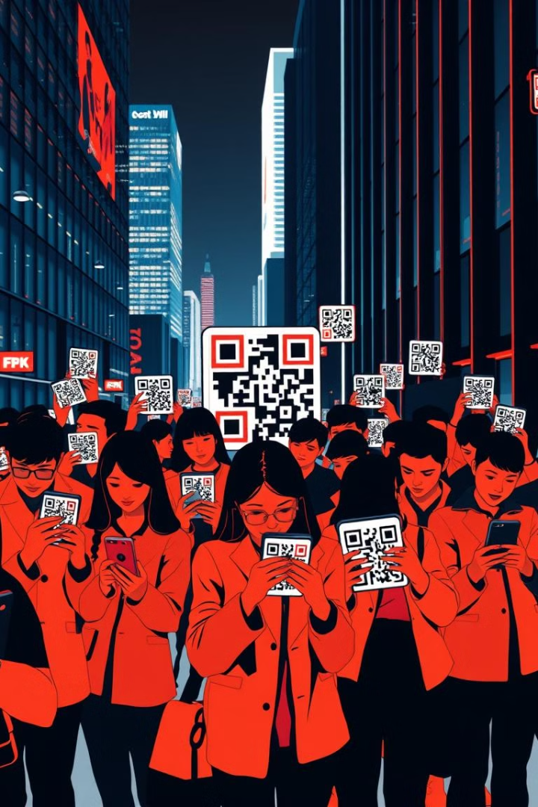
Заключение
Наше приложение упрощает создание и использование QR-кодов. Мы делаем этот процесс доступным и безопасным для всех пользователей. Это мощный инструмент для бизнеса и личного использования.

Slide 10
Спасибо за внимание

